Slide 1



Slide 2
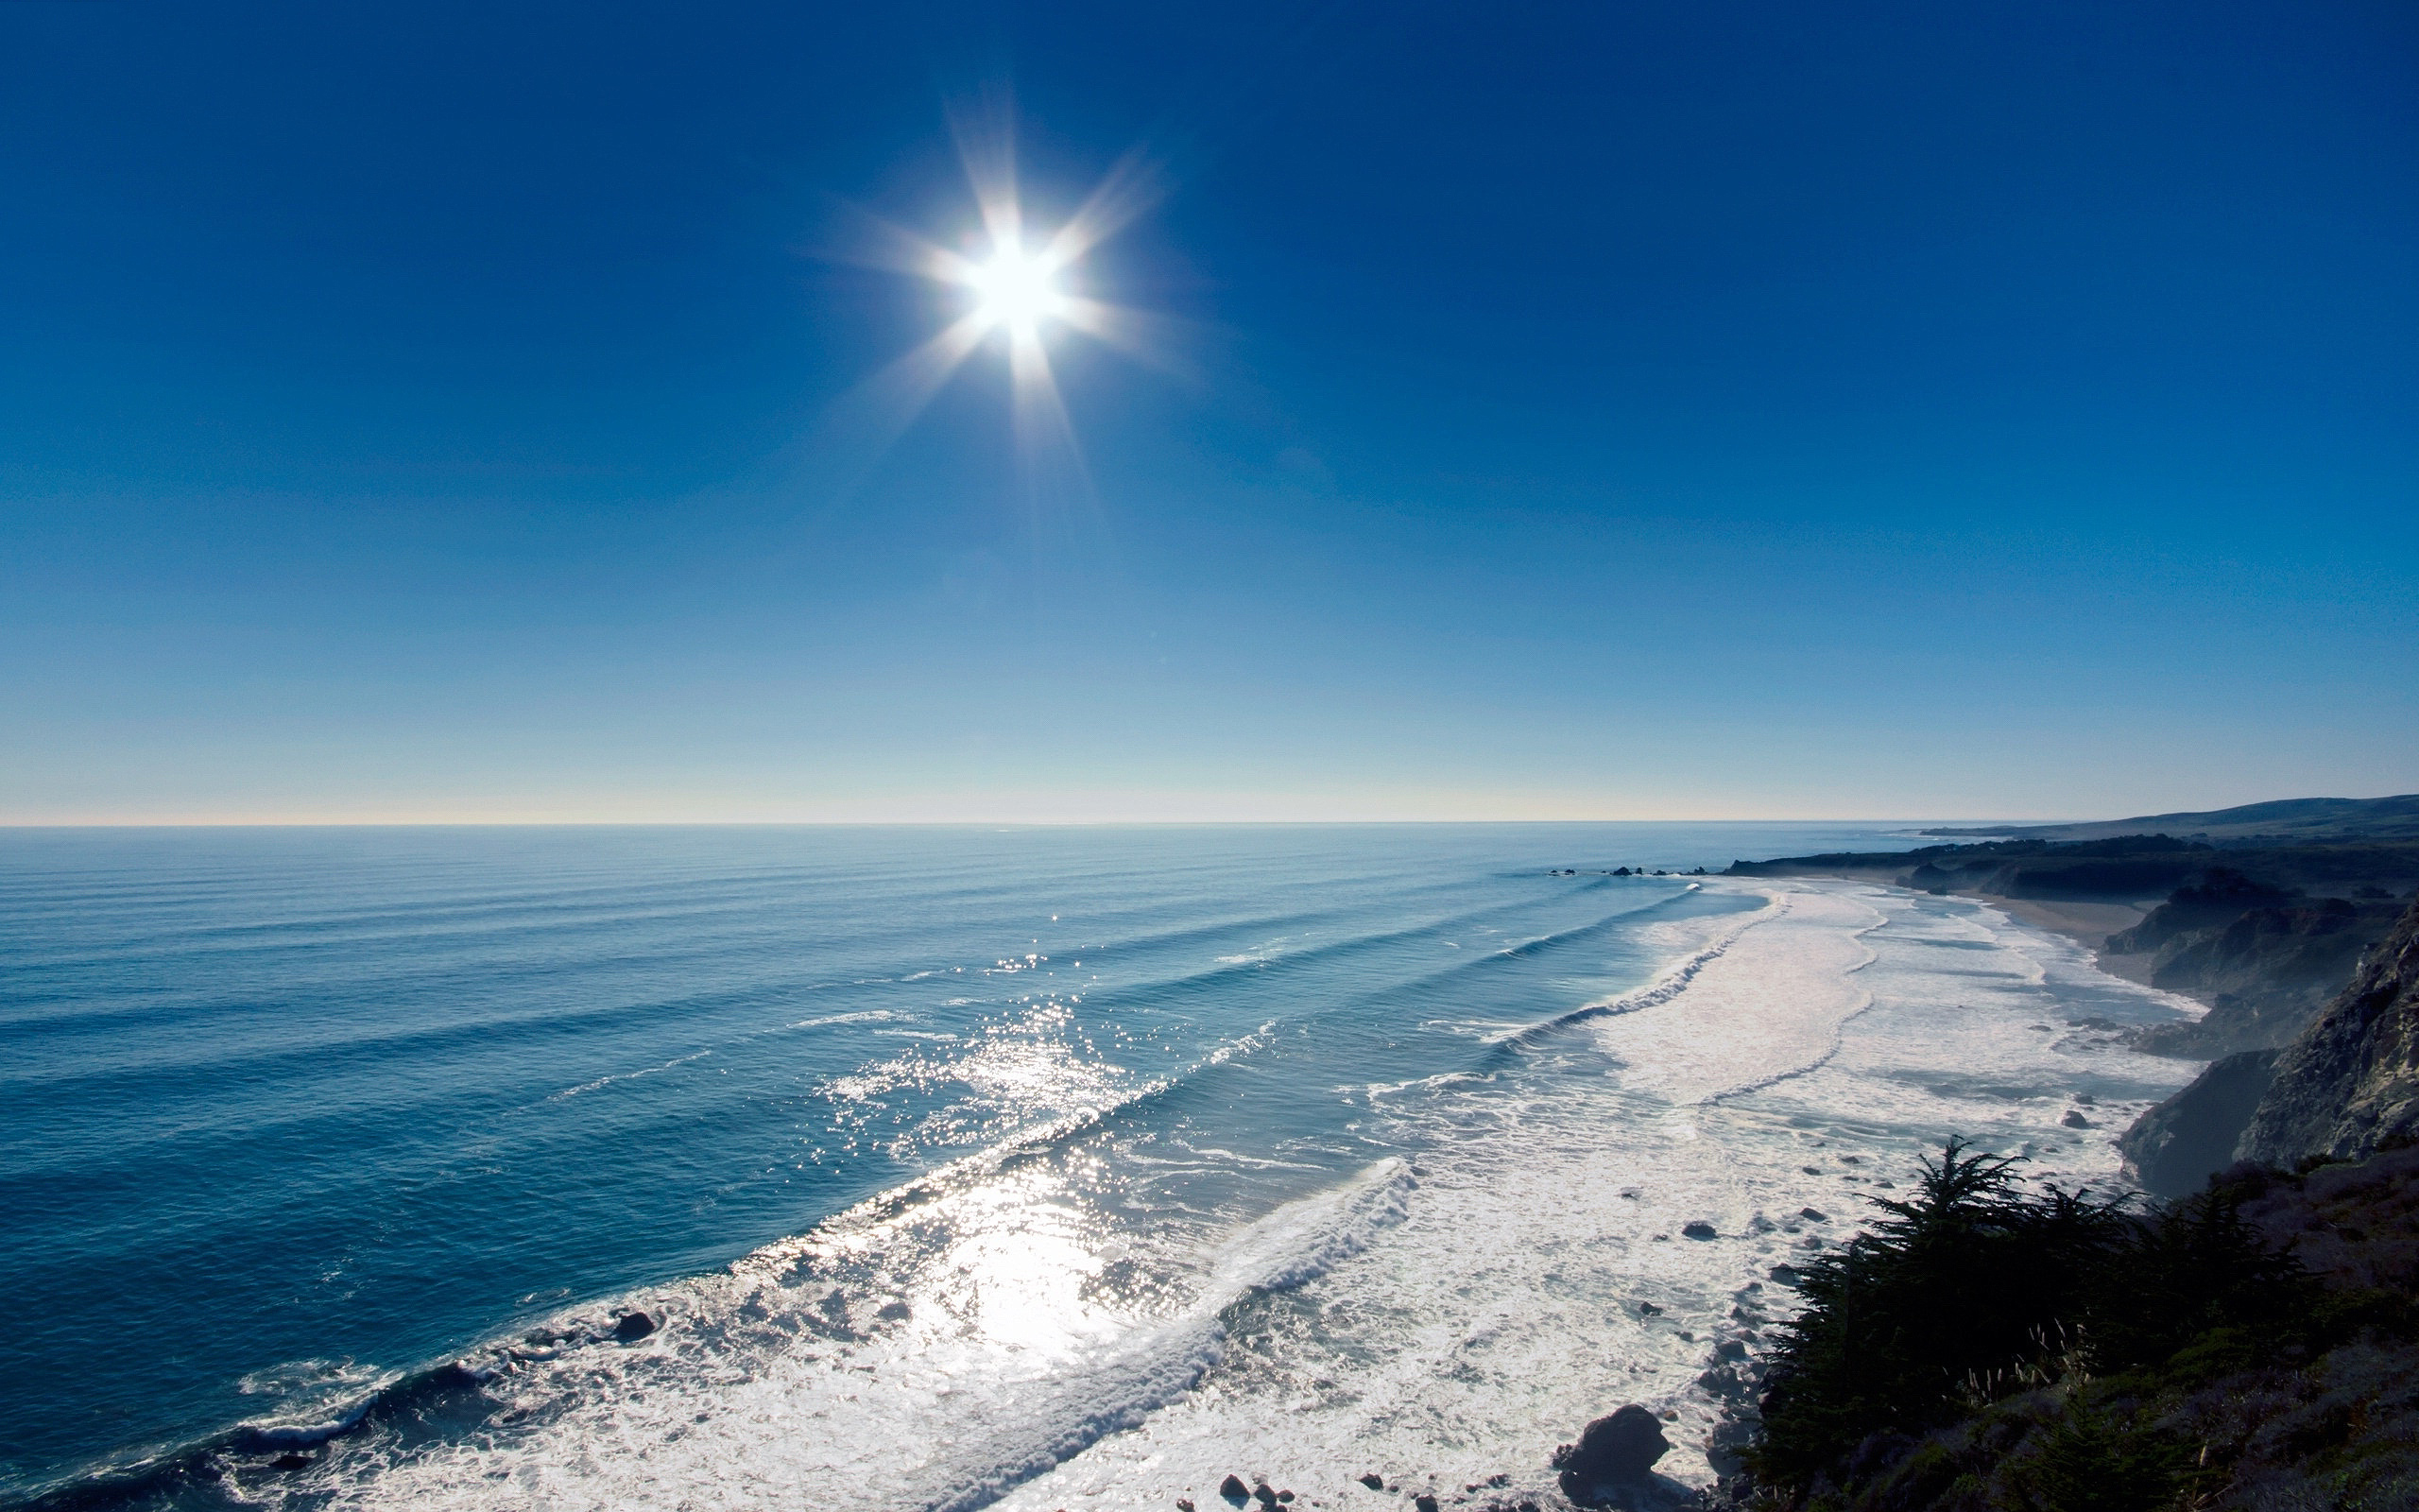
SONČNO, JASNO VREME
SONCE

Slide 3
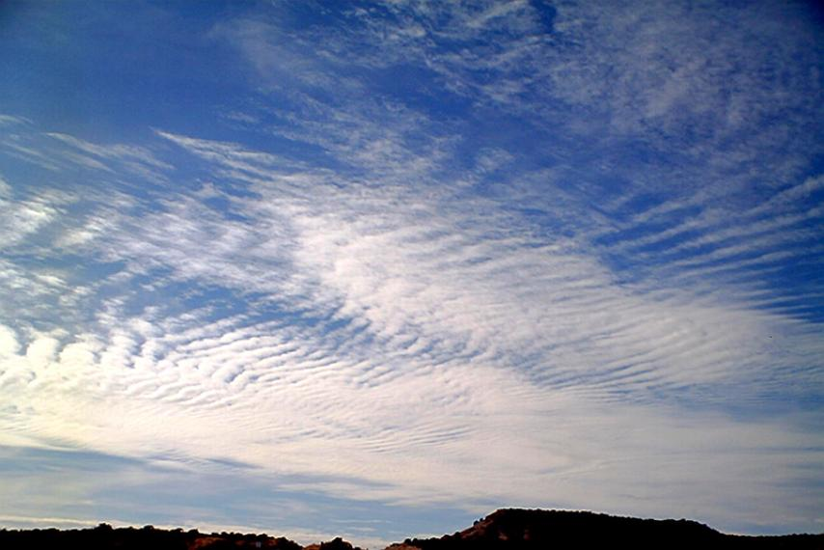
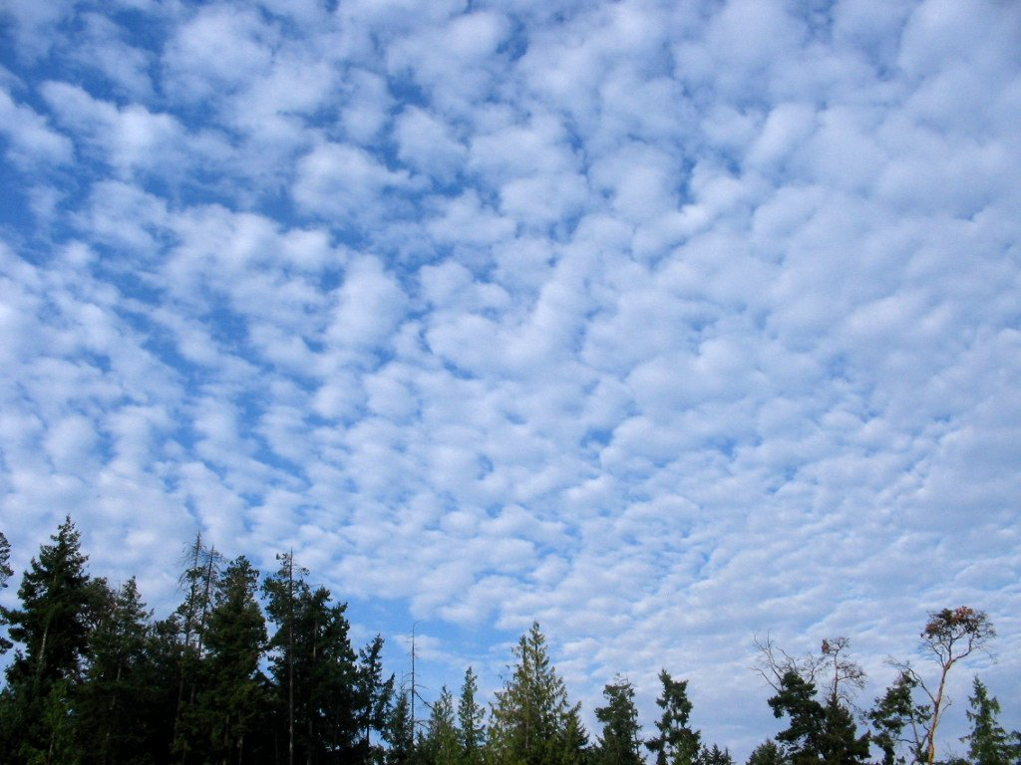

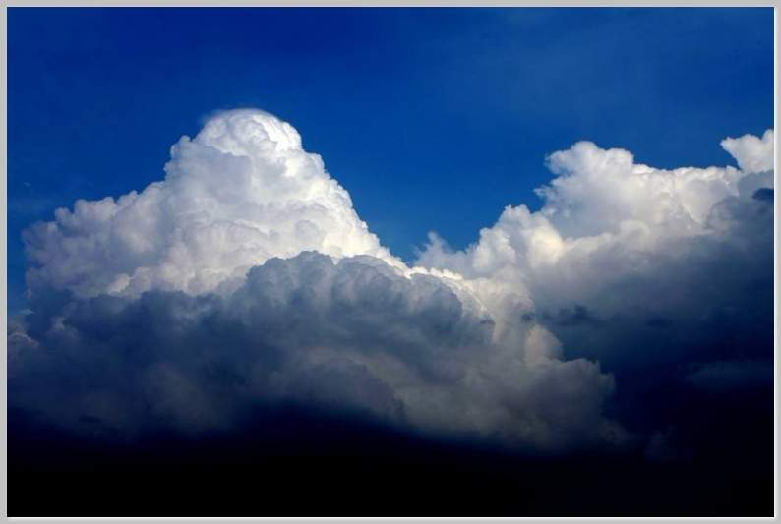
OBLAČNO VREME
V oblaku je na milijone drobnih kapljic vode,
ki se zbirajo na dimnih ali prašnih delcih,
ki lebdijo v zraku.
OBLAKI
Oblak v kozarcu
Oblak v kozarcu

Slide 4
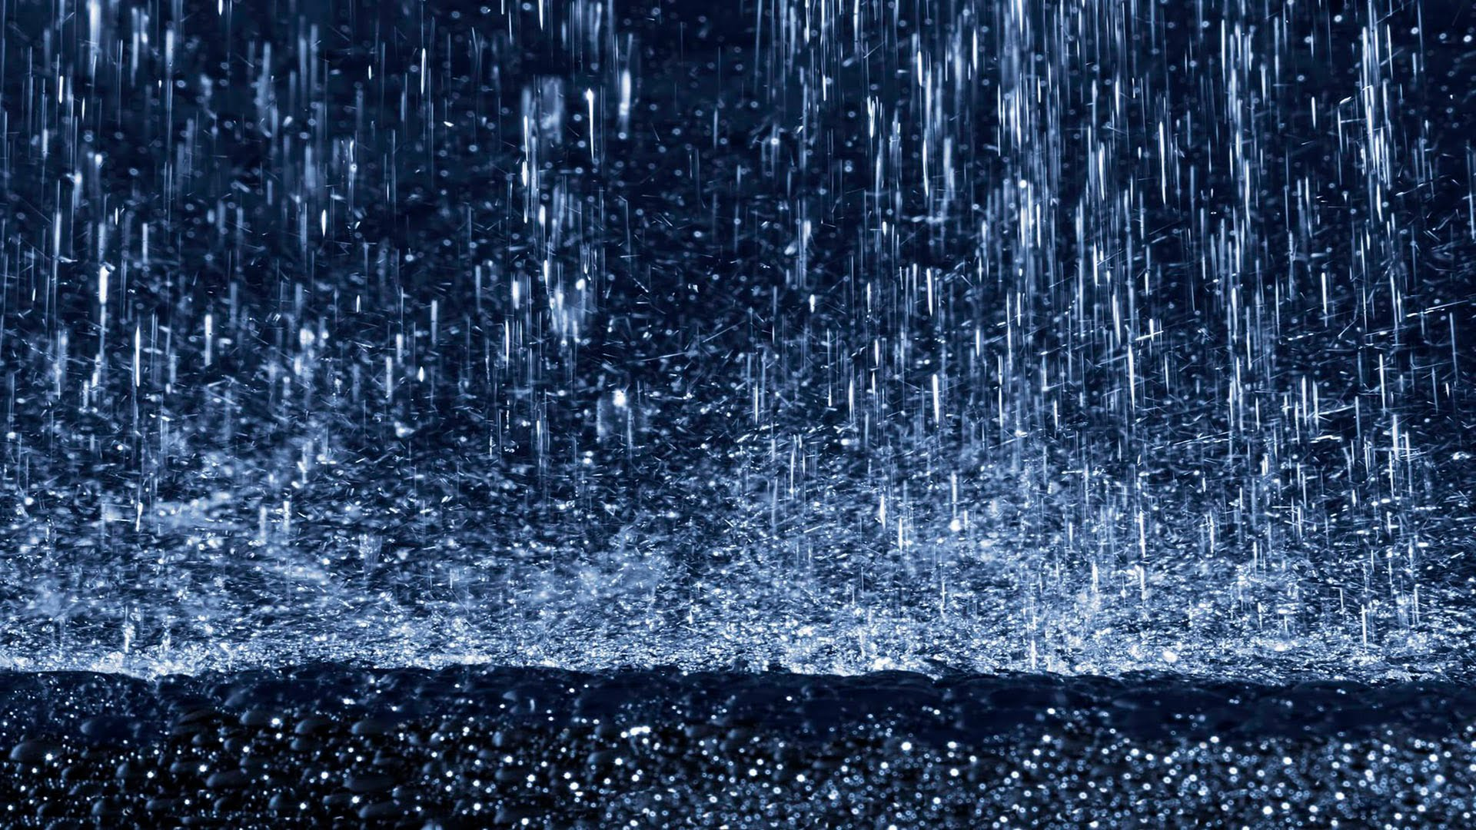

DEŽEVNO VREME
Ko kapljice v oblaku postanejo tako težke,
da ne morejo več obstati v zraku, padejo na tla.
Takrat dežuje.
DEŽ
Kako nastanejo oblaki in dež

Slide 5
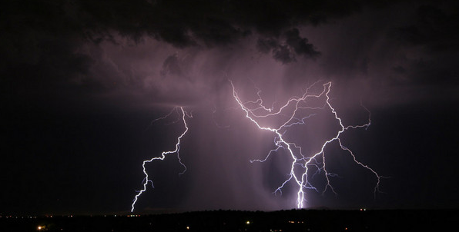
NEVIHTA
Nevihta nastane, ko ob stiku hladnega in toplega zraka nastane nevihtni oblak.
Med nevihtnim oblakom in zemljo se ustvari velika električna napetost. Takrat pride do razelektritve z bliskanjem in grmenjem.
To spremlja kratkotrajen močen dež, včasih tudi toča.
Nevihte se pojavljajo predvsem poleti.
Zakaj nastane bliskanje in grmenje?

Slide 6
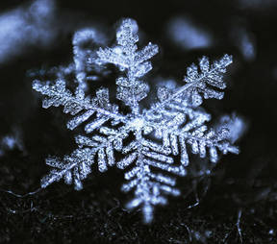
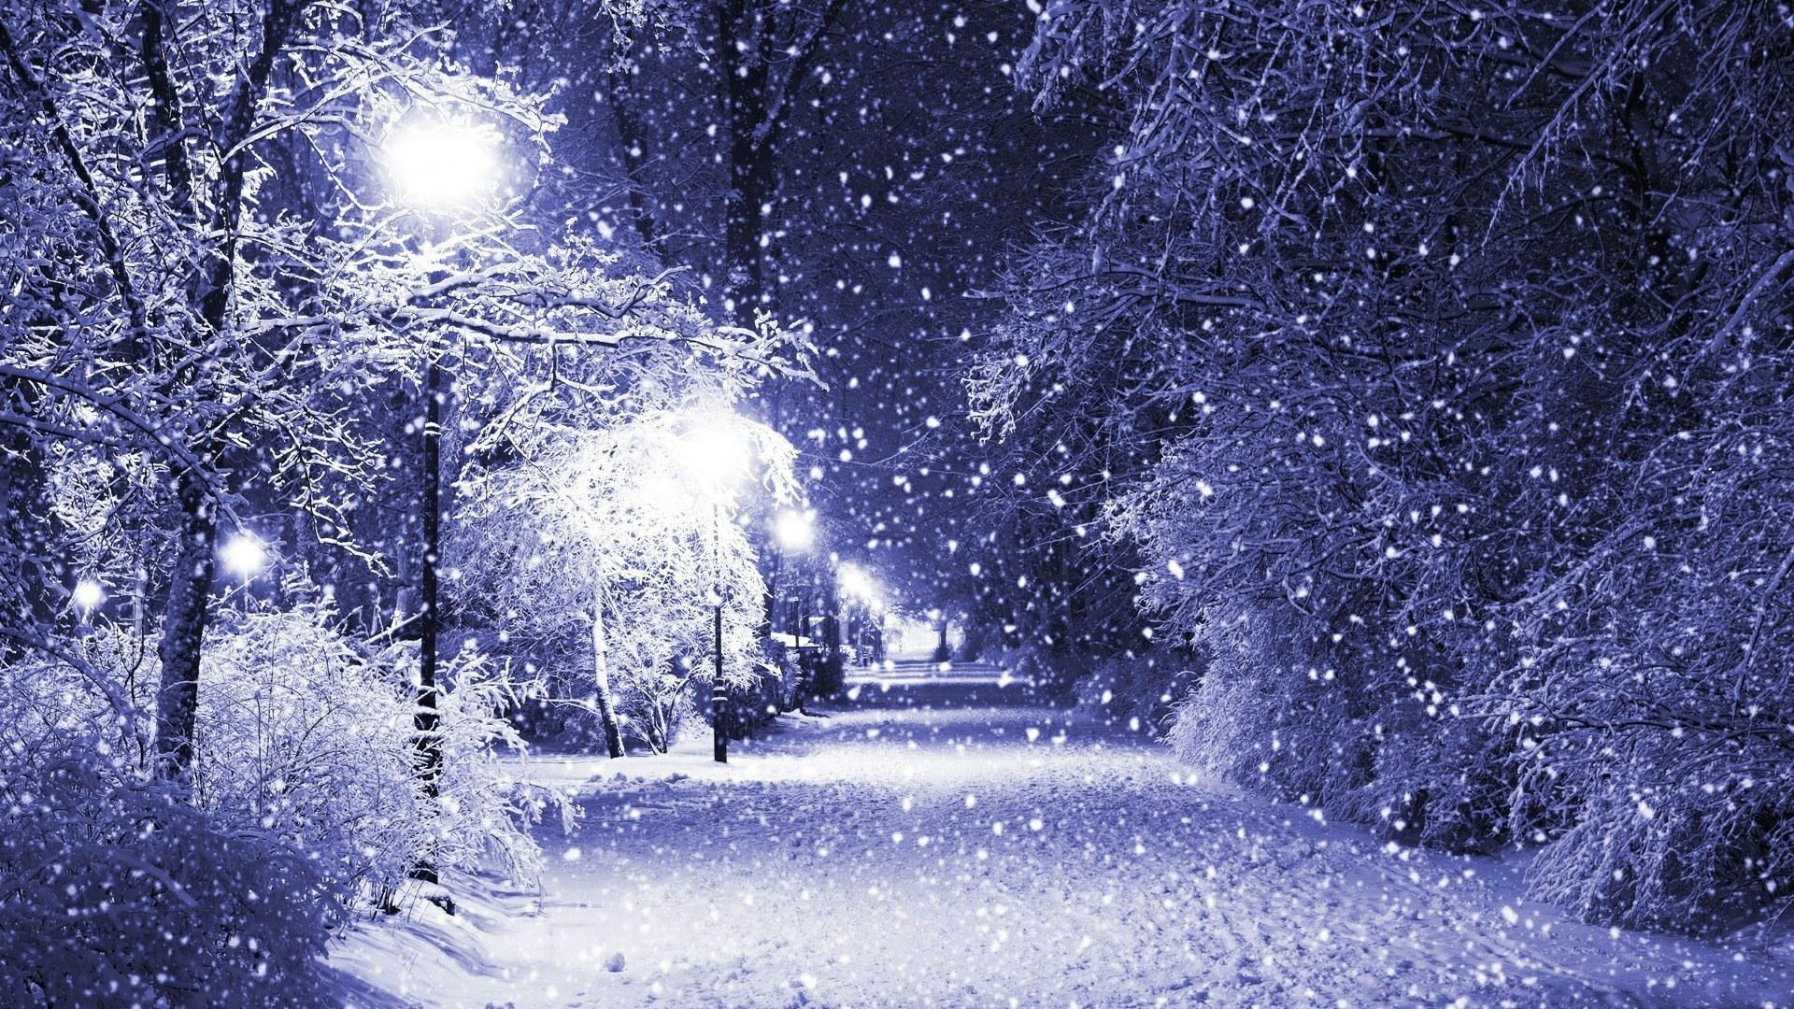
SNEŽENO
VREME
Če je zelo mrzlo,
vodna para v oblaku zmrzne v ledene kristalčke, ki padejo na tla kot snežinke.
SNEG

Slide 7
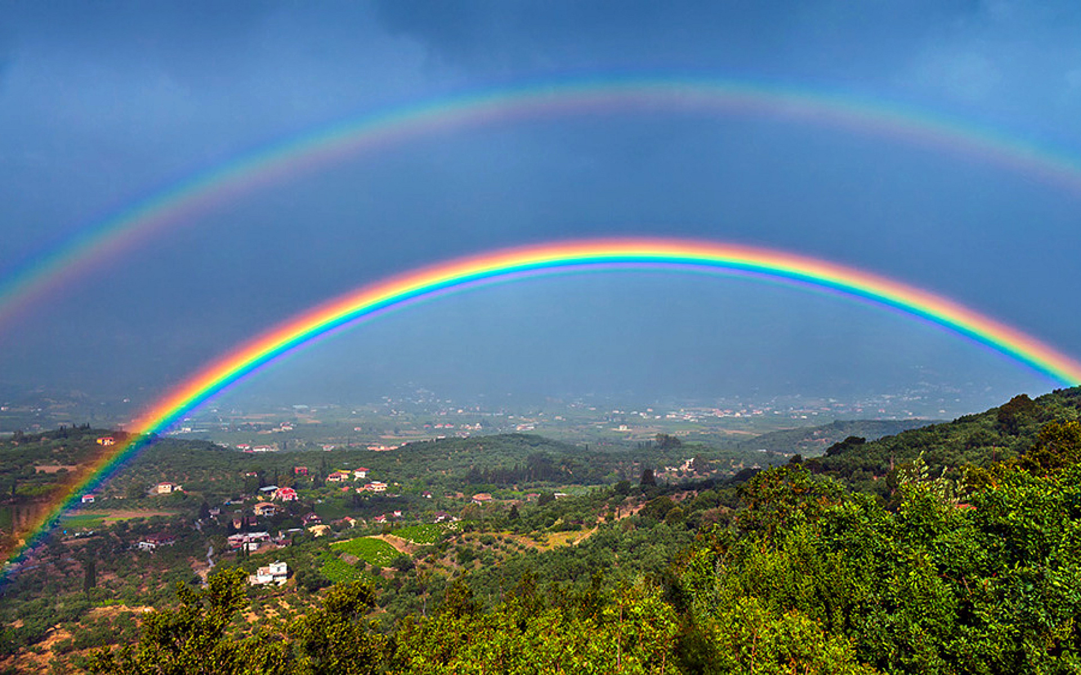
MAVRICA nastane zaradi lomljenja in odbijanja sončnih žarkov v vodnih kapljicah v zraku.
Kako nastane mavrica?

Slide 8
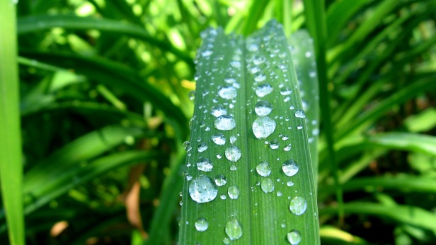
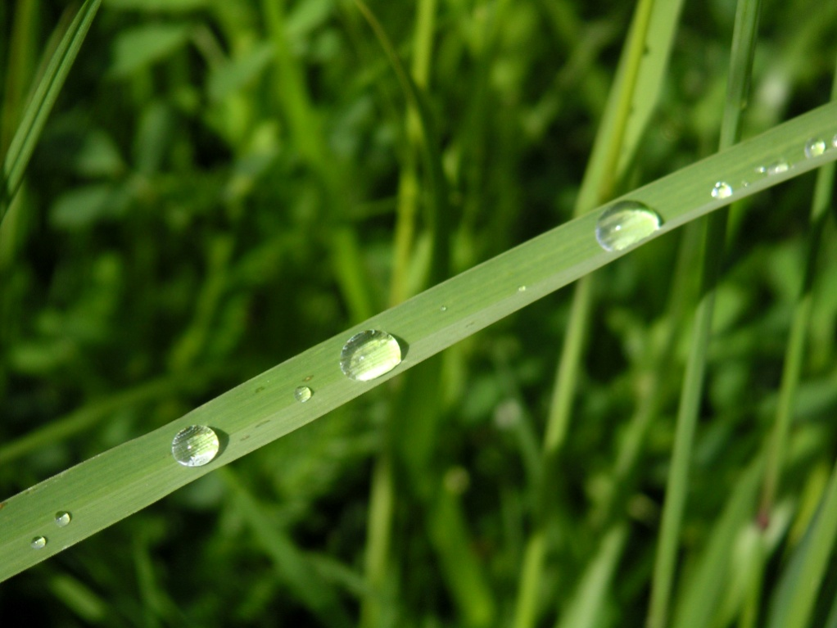

ROSA
Tla se ponoči ohladijo hitreje kot zrak.
Vodna para v zraku se na hladnih tleh, rastlinah, predmetih ohladi in nastanejo vodne kapljice.

Slide 9
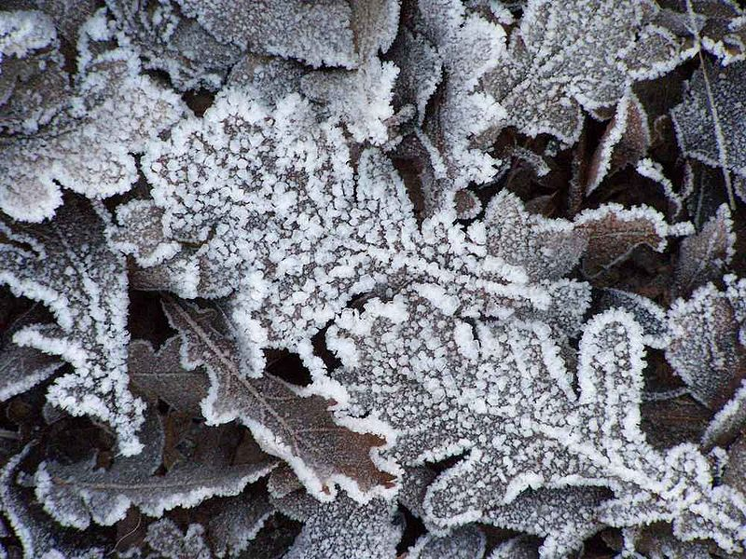
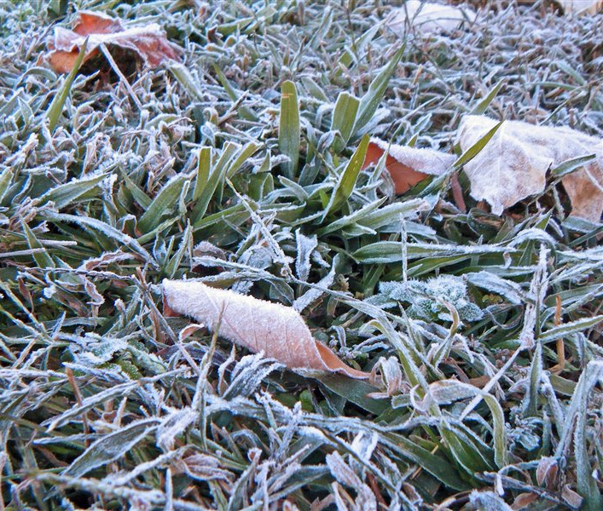
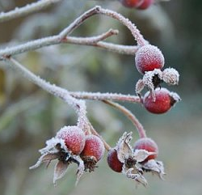
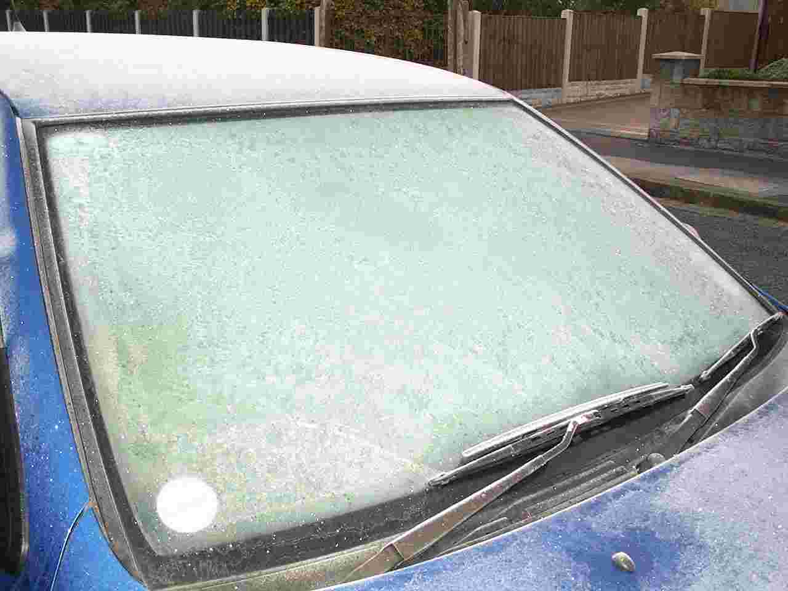
SLANA
Če se temperatura ponoči spusti pod 0 stopinj, se vodna para v zraku
na hladnih tleh, rastlinah, predmetih spremeni v ledene kristalčke.

Slide 10
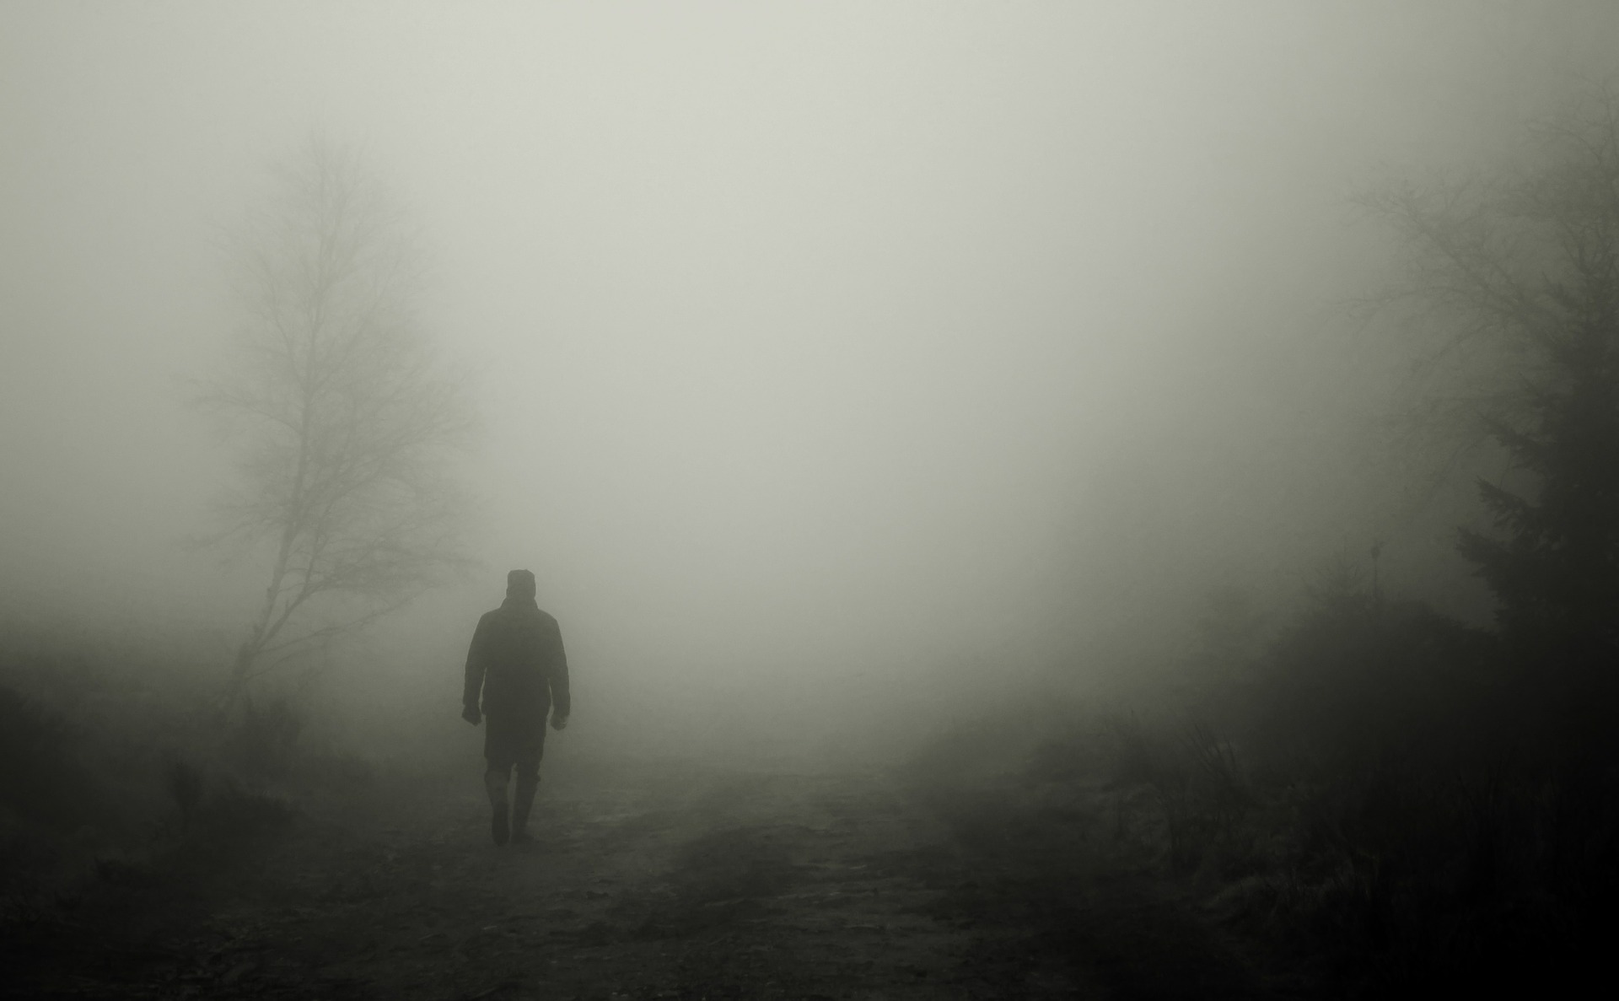
MEGLA je oblak pri tleh.
Megla se od oblakov razlikuje le v tem, da se dotika zemeljske površine, oblaki pa ne.

Slide 11
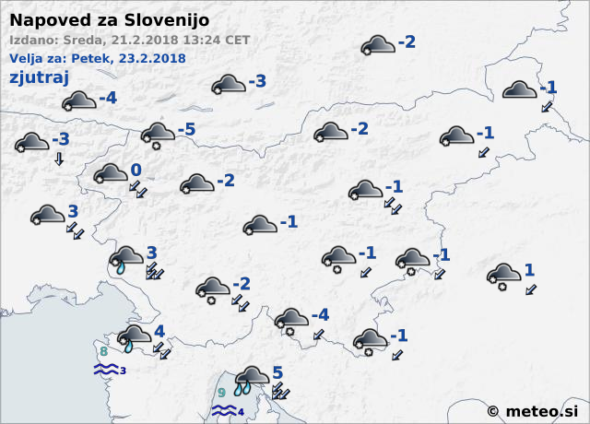
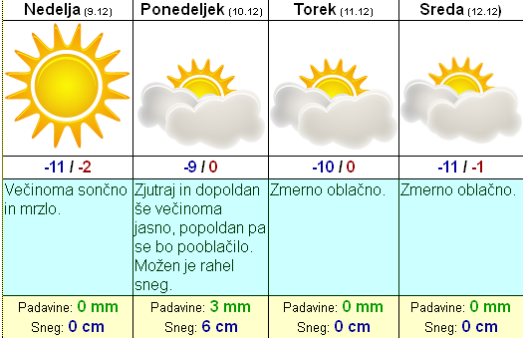
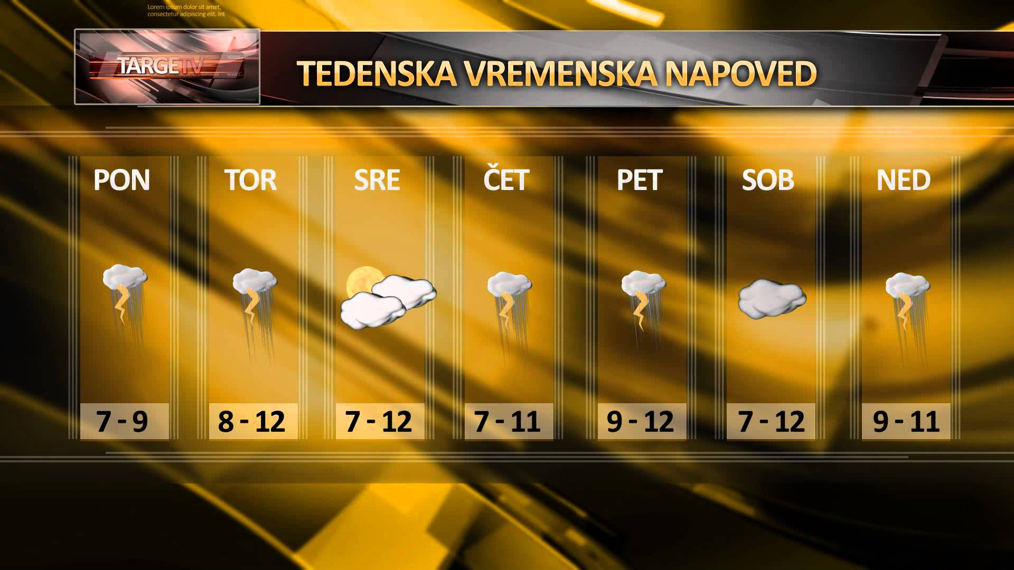
VREMENSKA NAPOVED
KAKŠNO BO VREME?
Meteorologi opazujejo in merijo značilnosti vremena in na podlagi tega lahko napovejo vreme za nekaj dni vnaprej.
radio
televizija
časopisi
internet
Kakšno bo vreme?
Kateri vremenski pojavi?
Kakšne temperature?
Posebna opozorila
Vremenska napoved 1. 1. 2018

Slide 12









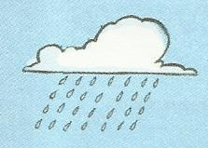


VREMENSKI ZNAKI
SONČNO, JASNO
NEVIHTA
DELNO JASNO
MEGLA
DELNO OBLAČNO
VETER
OBLAČNO
VISOKE TEMPERATURE
DEŽ
NIZKE TEMPERATURE
SNEG

Slide 13
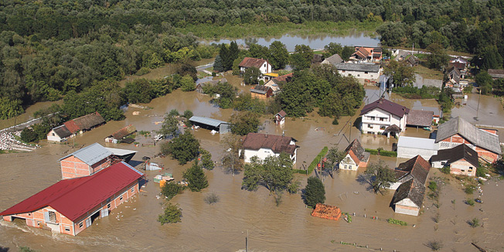

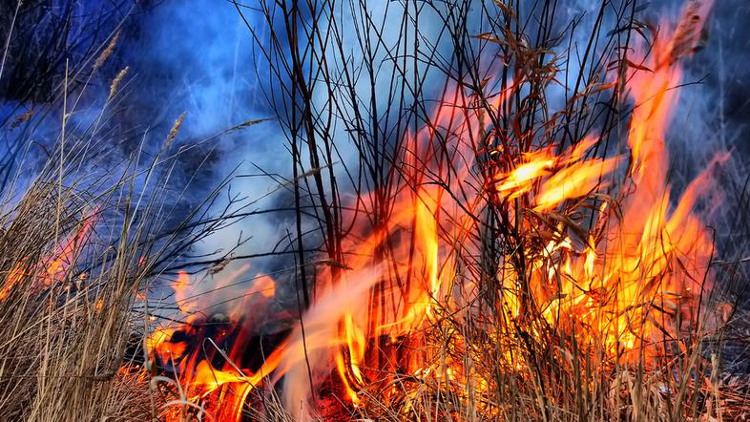
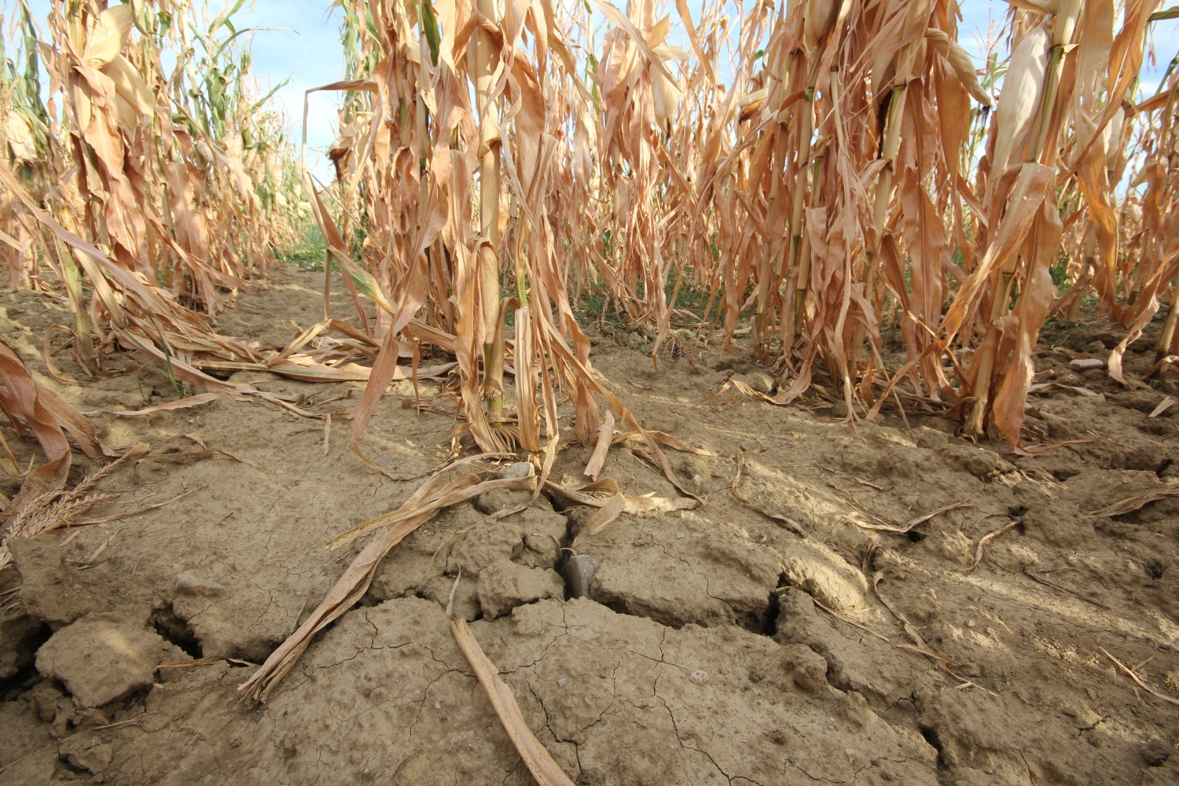


Slide 14

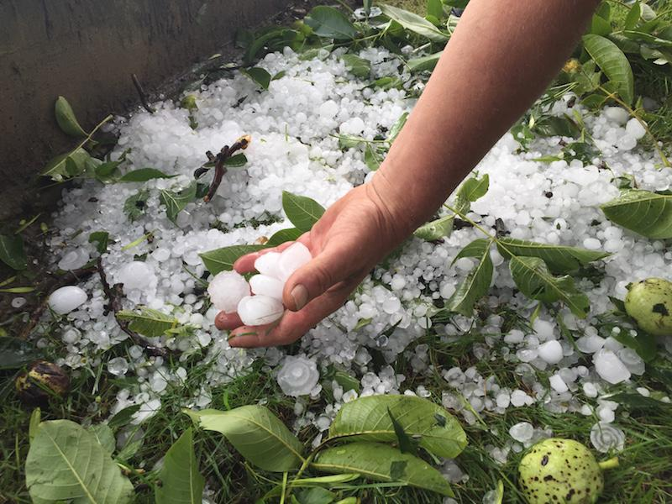
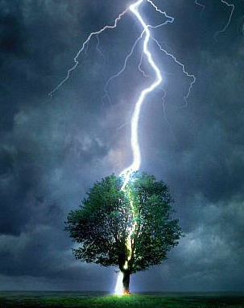
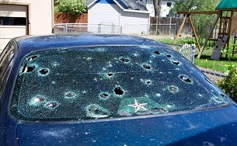

Slide 15
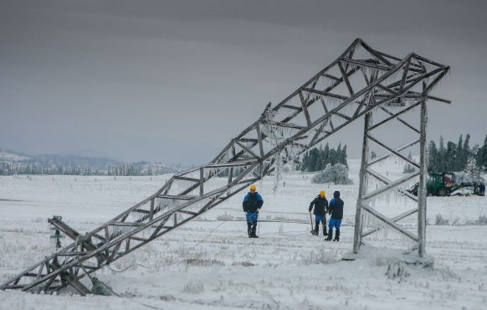
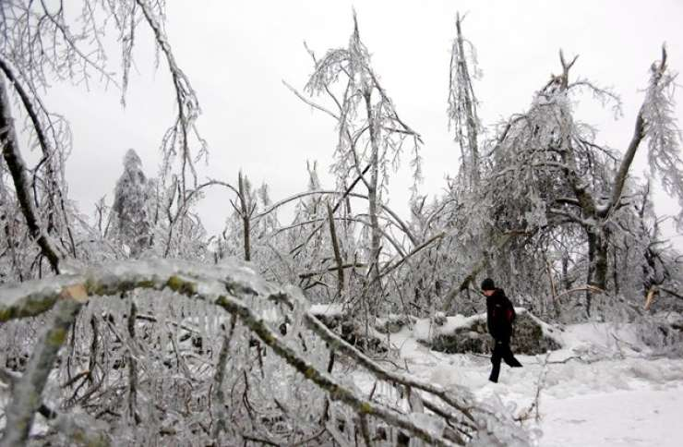

Slide 16
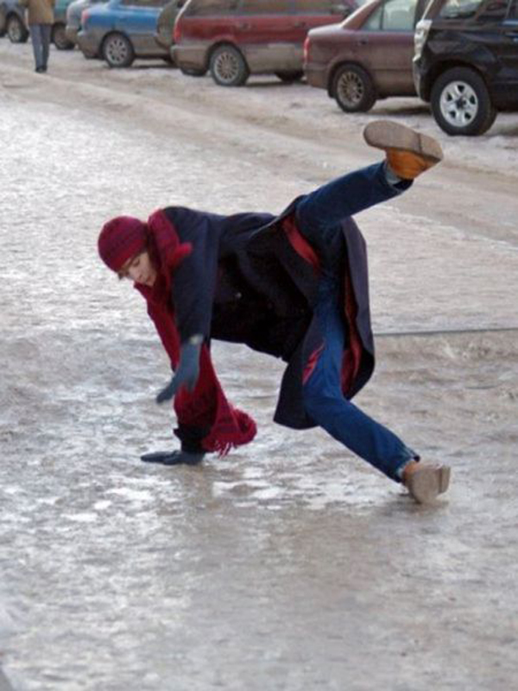
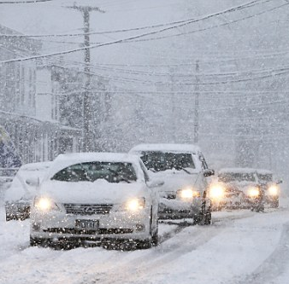
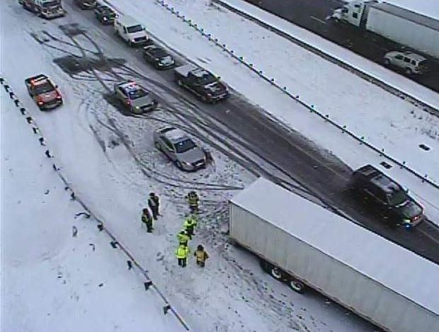
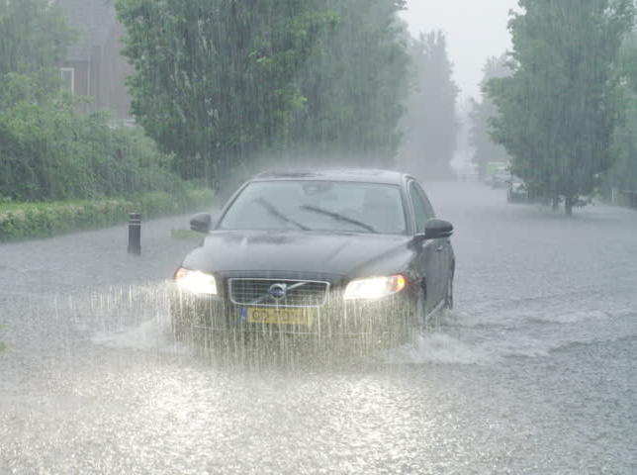
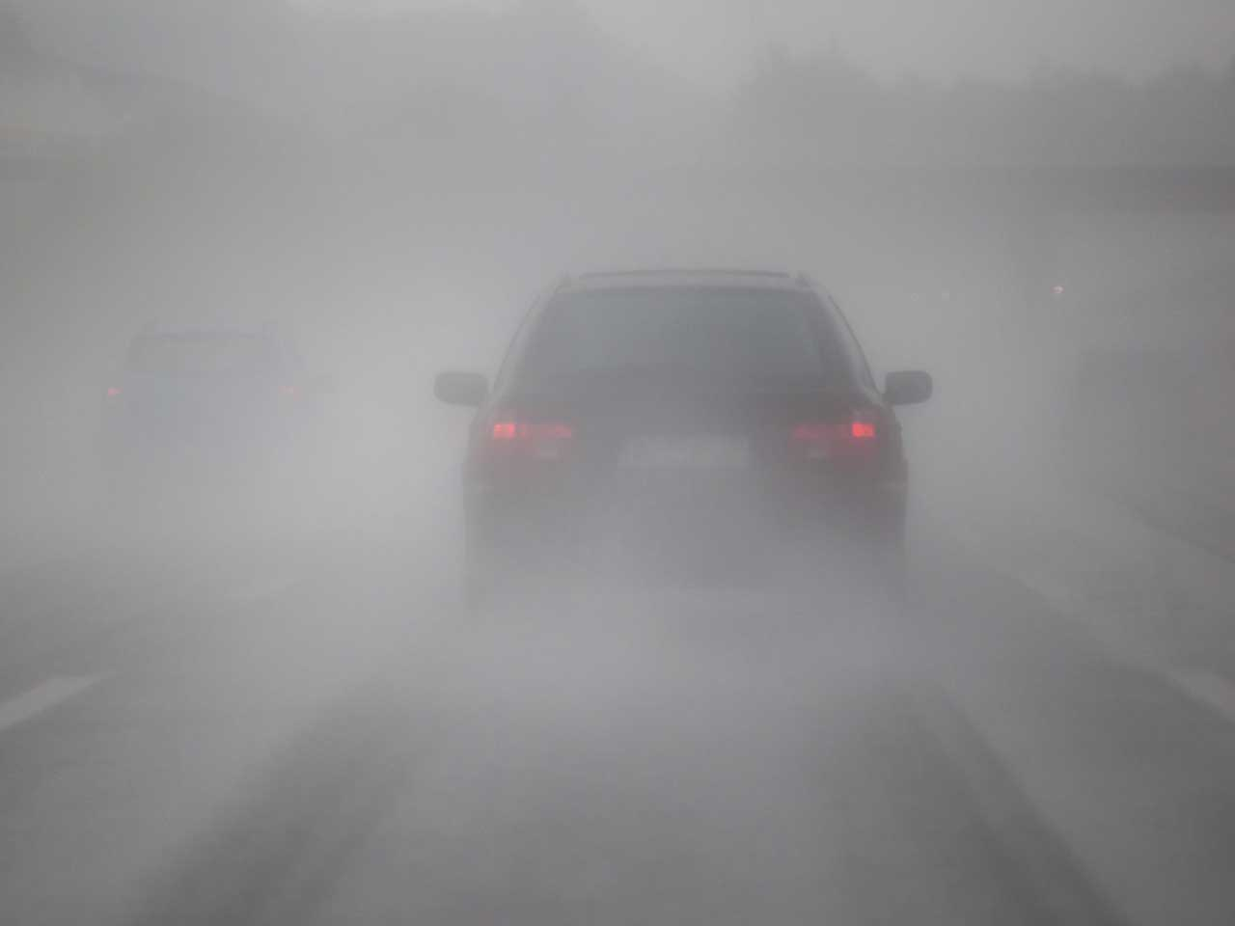

Slide 17
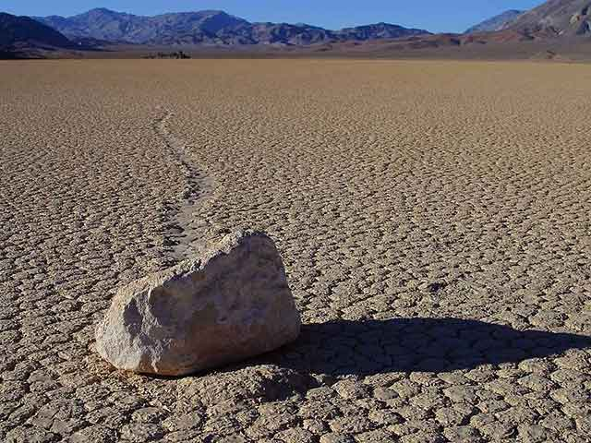
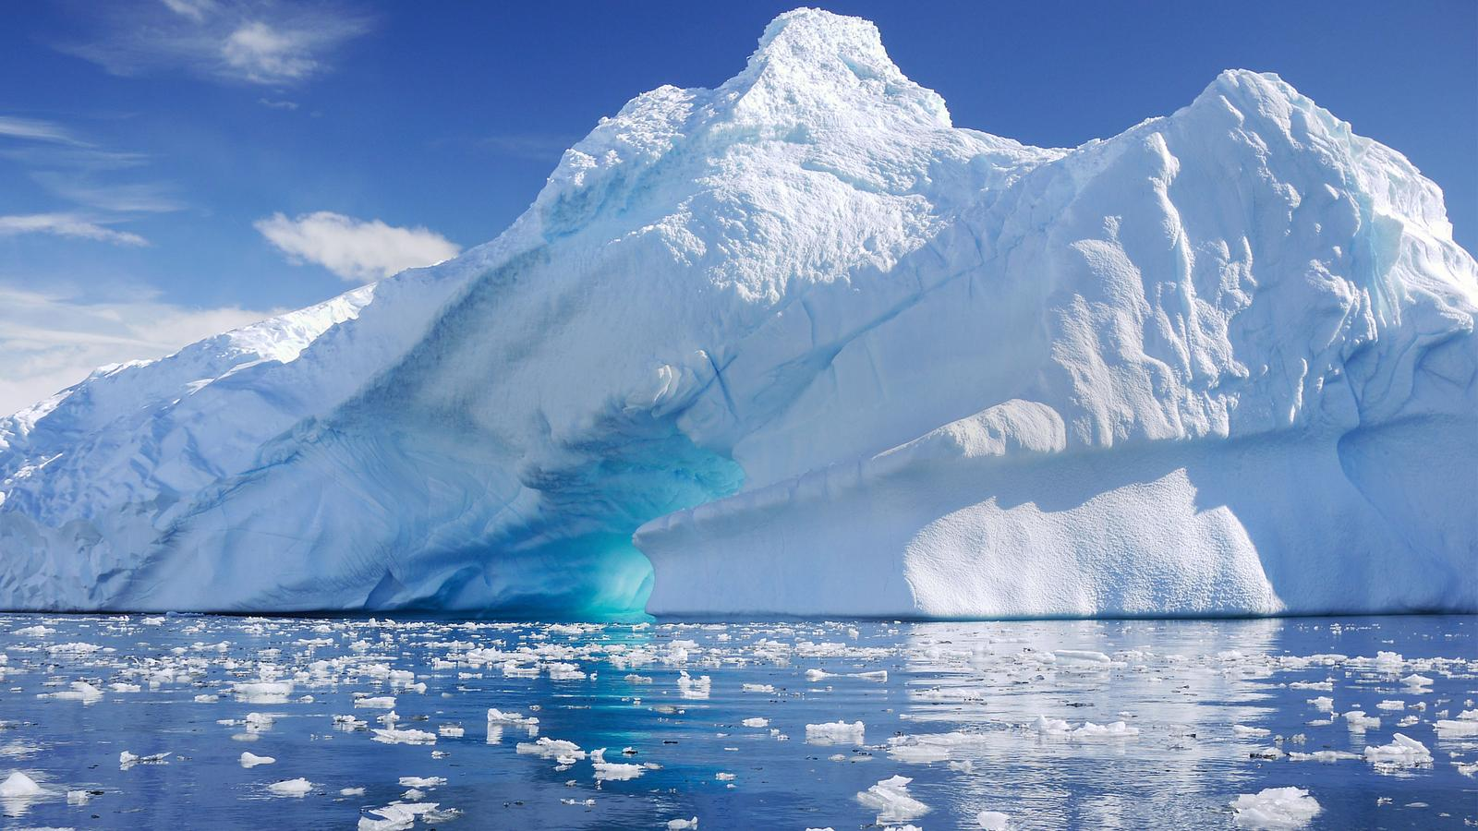
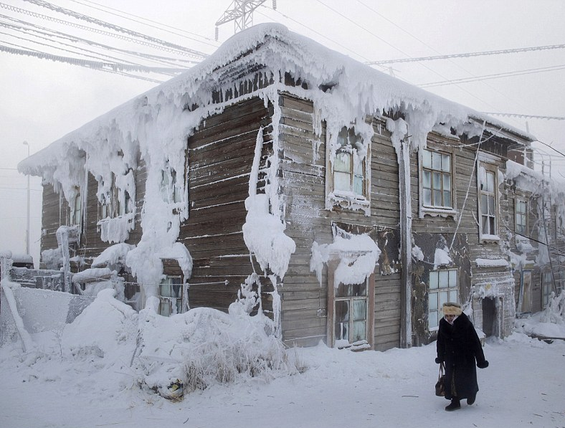
ZANIMIVOSTI
Najhladnejša celina je Antarktika,
kjer se lahko temperatura spusti
tudi do -90º C.
V Dolini smrti v Kaliforniji so leta 1913 namerili do sedaj najvišjo zabeleženo temperaturo na Zemlji: 56,7º C .
Najnižjo temperaturo v kraju,
kjer živijo ljudje,
pa so izmerili v sibirski vasici
Ojmjakon: -68º C.

Slide 18
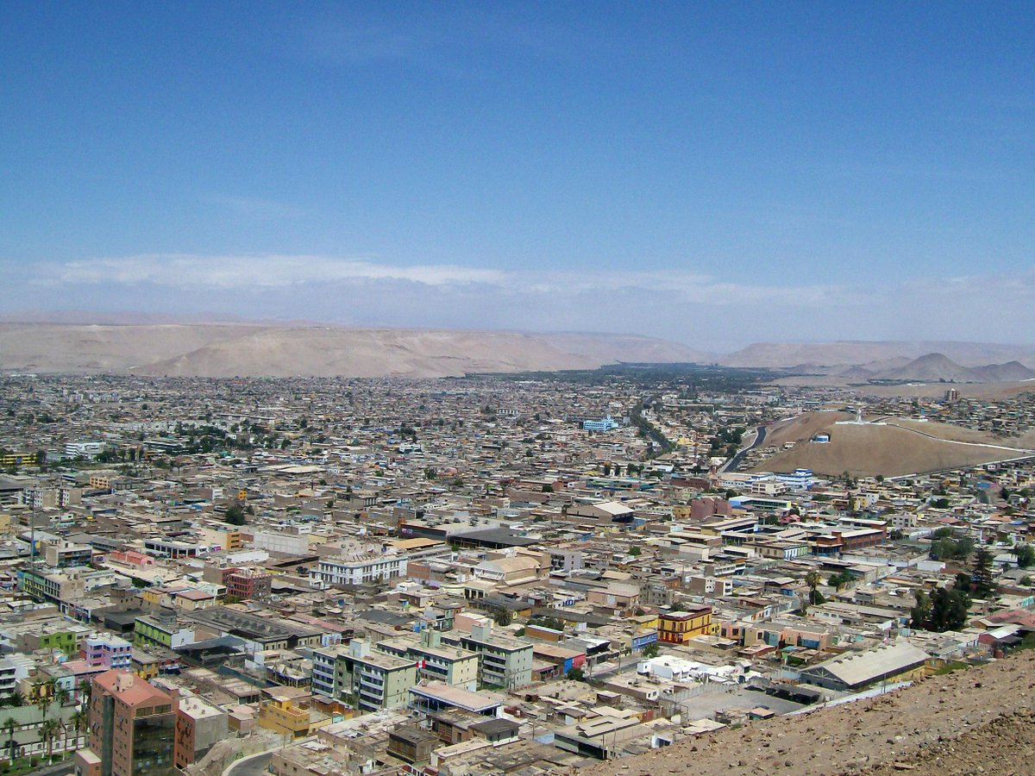
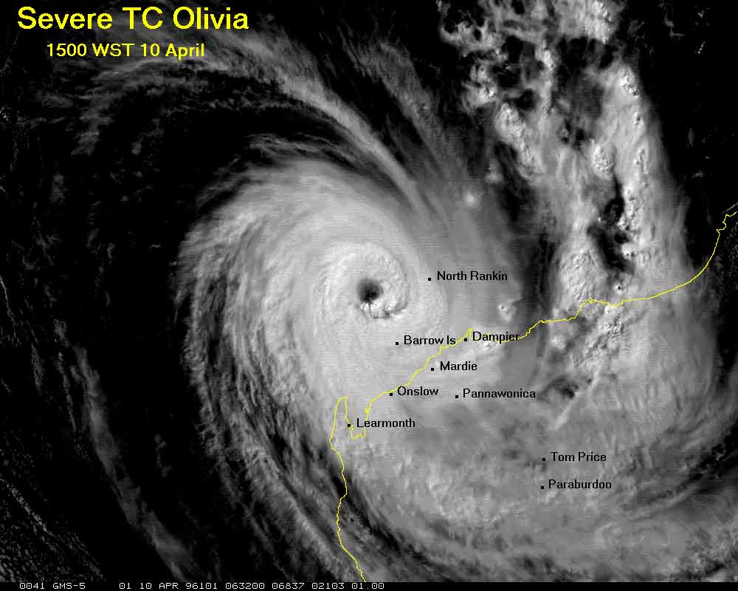
Najdaljše sušno obdobje na svetu je trajalo dobrih 14 let.
V mestu Arica v Čilu od leta 1903 pa vse do leta 1918 ni padla niti ena dežna kapljica.
Najvišjo hitrost vetra so izmerili
med tropskim ciklonom Olivia v Avstraliji leta 1996:
408 km/h.

Slide 19
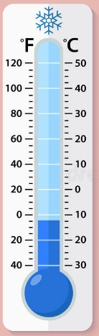
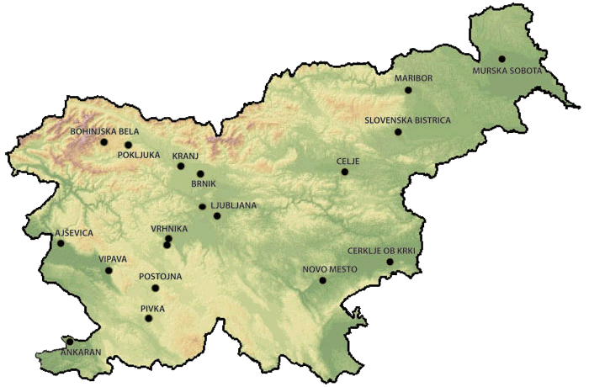

Najnižja temperatura v Sloveniji je bila izmerjena na Komni leta 2009:
-49,1 ºC.
Najvišjo temperaturo pa so
leta 2013 izmerili v Cerkljah ob Krki: 40,8º C.

